Slide 1
FULL STACK PYTHON
Clase 25
PYTHON 1

Slide 2

Fundamentos de Python

Slide 3
Les damos la bienvenida
Vamos a comenzar a grabar la clase

Slide 4
Clase 24
Clase 25
Clase 26
JOIN y Subconsultas
JOIN: Inner, Left, Right.
Funciones de agregación, GROUP BY, HAVING.
Funciones escalares.
Subconsultas.
Fundamentos de Python
Introducción a Python.
Entorno. Hola mundo.
Salida por pantalla: print.
Lectura por teclado: input.
Tipo de datos: números enteros y flotantes, texto, booleanos.
Tipos de operadores. Aritméticos y de asignación.
Variables.
Controladores de flujo
Estructuras control.
Condicionales: sentencia if.
Iterativas: sentencia while y for.
Operadores lógicos y relacionales.

Slide 5
Python
Python es un lenguaje de programación de alto nivel que se destaca, entre otras cosas, por la legibilidad del código. Sus principales características son:
Multiparadigma: Soporta la programación imperativa, programación orientada a objetos y funcional.
Multiplataforma: Se puede encontrar un intérprete de Python para los principales sistemas operativos: Windows, Linux y Mac OS. Además, se puede reutilizar el mismo código en cada una de las plataformas.
Dinámica y fuertemente tipado: El tipo de las variables se decide en tiempo de ejecución. Pero no se puede usar una variable en un contexto fuera de su tipo sin efectuar una conversión.
Interpretado: El código no se compila a lenguaje máquina, sino que se ejecutan las instrucciones a medida que se las lee.

Slide 6
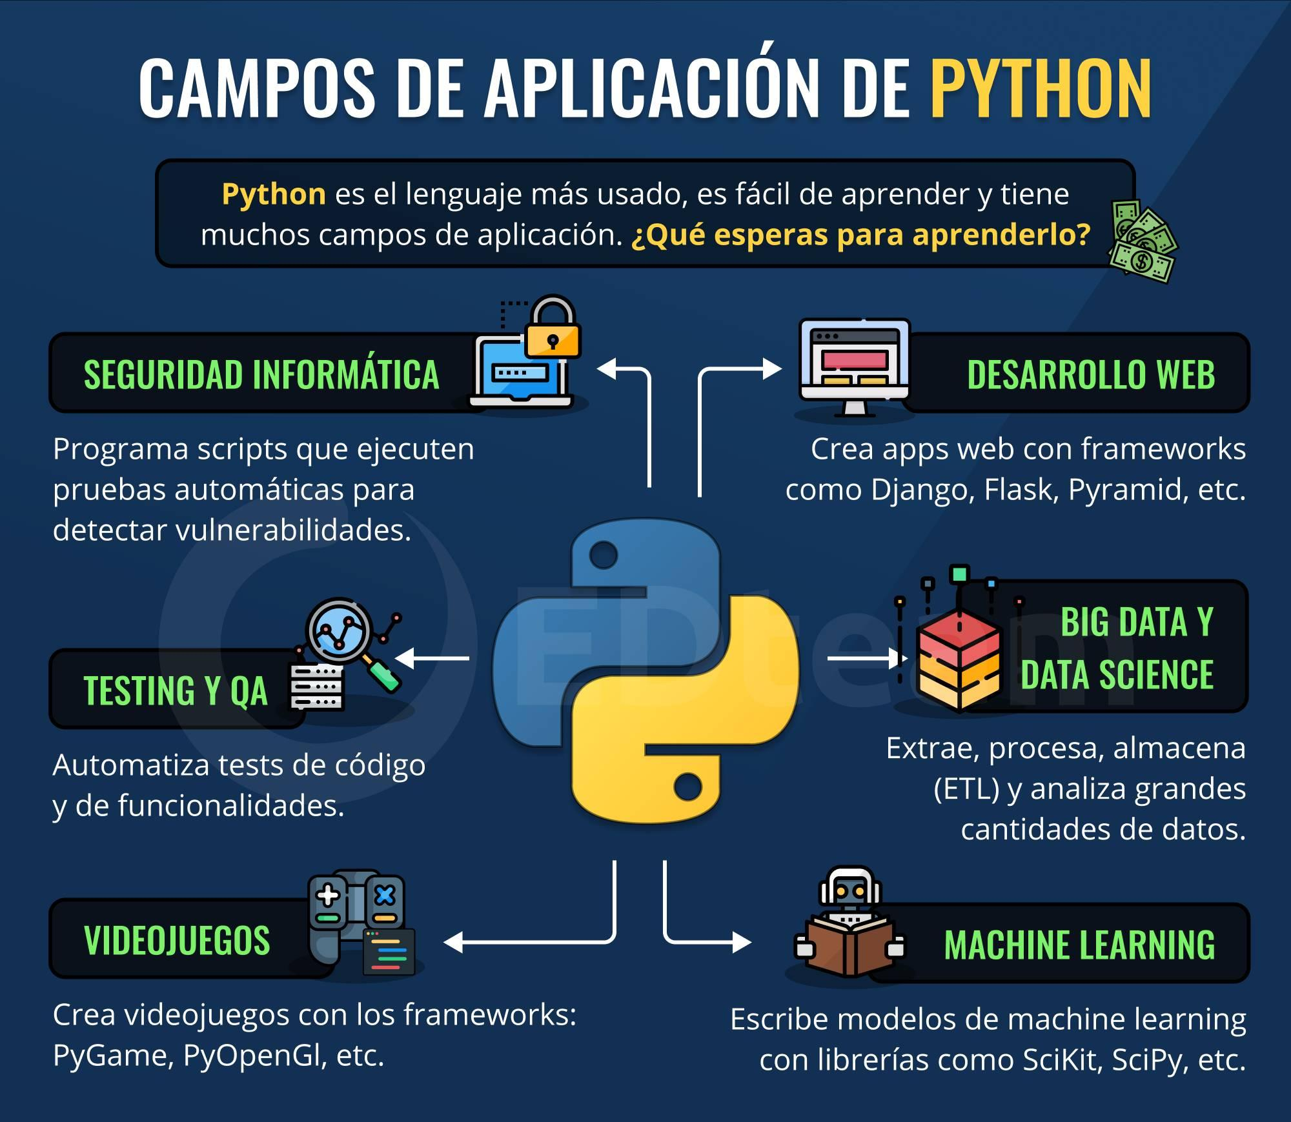
¿En qué podés trabajar si estudias Python?

Slide 7
Full stack = frontend + backend
El término programador fullstack se usa en el desarrollo web y se refiere a un programador capaz de desempeñarse como backend y frontend.
El frontend es la parte del desarrollo web que ocurre en el cliente (en el navegador). Y puesto que los navegadores web actuales son muy potentes, el frontend es cada vez más complejo. HTML, CSS y JavaScript. Las tres tecnologías web: Son los únicos lenguajes que el navegador comprende. HTML para estructurar la información. CSS para hacer las páginas web con estilo y JavaScript para darle vida a la web, es decir agregarle programación para que los usuarios interactúen y conectarse con el backend y los datos. Frameworks y librerías. Angular, React, Vue: Hoy por hoy no basta JavaScript ni TypeScript, sino que las empresas están usando frameworks para escalar su frontend.
Aunque suele empaquetarse dentro del backend, las bases de datos son una especialización en sí misma. En bases de datos lo primero que debes aprender es el diseño de las bases de datos relacionales y el lenguaje SQL. Estos conceptos se aplican por igual a todos los motores de bases de datos entre los que puedes elegir a MySQL o Postgres (Open Source y gratuitos). Todos estos motores usan SQL con pequeñas diferencias que extienden SQL para agregarles funcionalidades propias.

Slide 8
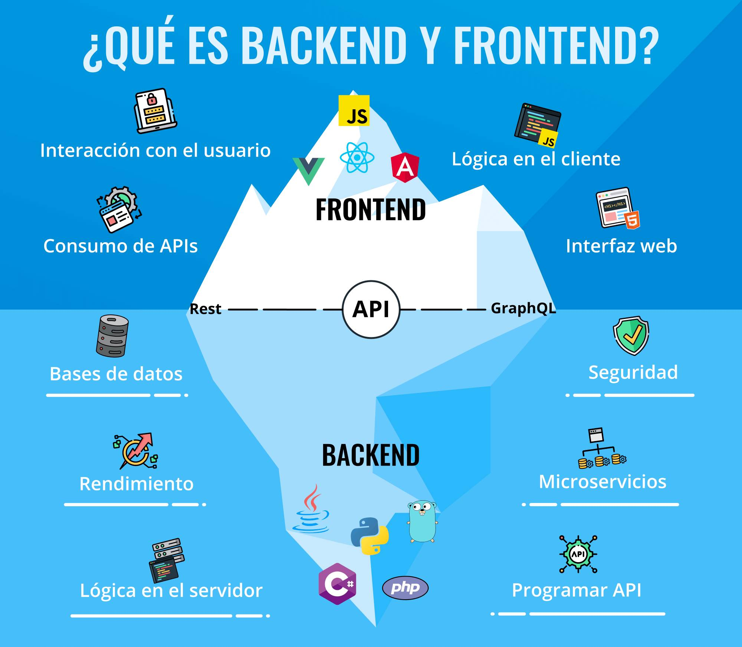
Full stack = frontend + backend
El programador backend se encarga de la conexión a la base de datos, de la seguridad de la información, el rendimiento de la aplicación, de programar las API y de la lógica de negocio.
Backend con Python: Python es un excelente lenguaje para el backend, muy rápido de aprender y veloz en su ejecución. Además, con Frameworks como Django o Flask, el desarrollo web resulta más simple. Empresas como Instagram, Spotify o Pinterest usan Python en su backend.
Notes:
https://ed.team/blog/que-debes-aprender-para-ser-full-stack-guia-completa
https://ed.team/blog/que-es-un-programador-full-stack-existen-o-son-un-mito

Slide 9
Sobre Python
Página web oficial: www.python.org
Creado por Guido Van Rossum a comienzos de los ‘90.
Es un lenguaje de alto nivel (sintaxis sencilla, claro, muy legible).
Tipado dinámico y fuerte.
Orientado a objetos.
Open source, es completamente libre para ser utilizado y redistribuido.
Fácil de aprender.
Librería estándar muy amplia.
Lenguaje interpretado.
Versátil: permite desarrollar aplicaciones de escritorio, aplicaciones de servidor y aplicaciones web.

Slide 10
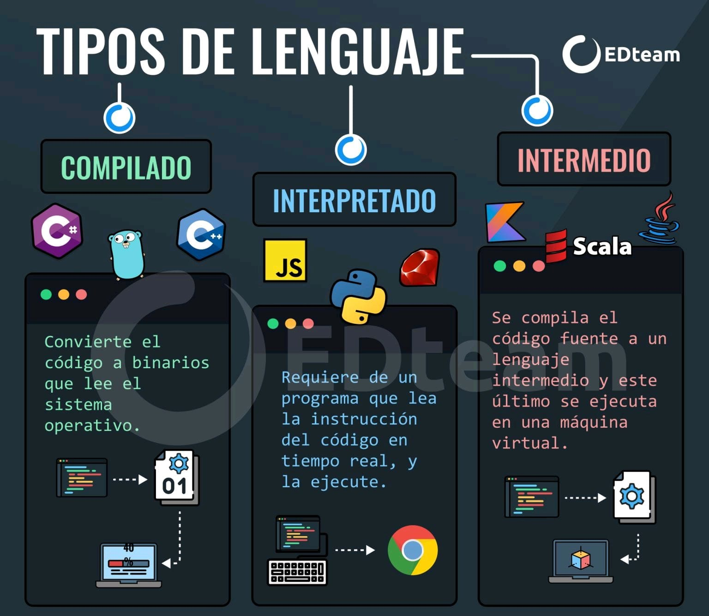
Otros lenguajes de programación
A diferencia de otros lenguajes de programación como C, C++ o Java, Python es interpretado y dinámicamente tipado. Lo que quiere decir que no es necesario compilar el código fuente para poder ejecutarlo (interpretado) y que sus variables pueden tomar distintos tipos de objetos (dinámicamente tipado).
Python es fácil y sencillo de aprender. A través de su comprensión, podrás entender más fácilmente otros lenguajes de programación. Esto quiere decir que es una excelente opción comenzar a programar.
Python es uno de los lenguajes más utilizados en la actualidad.

Slide 11
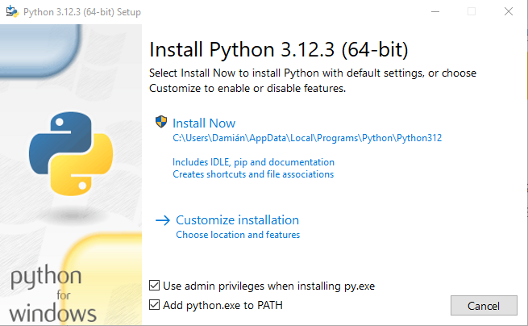
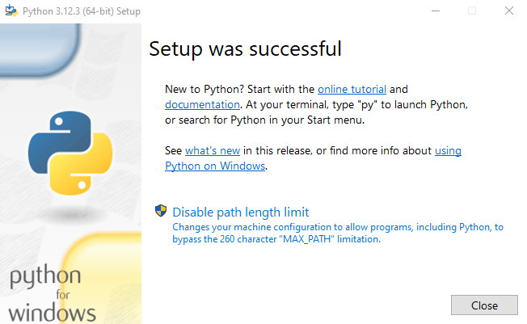
Instalación de Python y VSCode
Necesitamos instalar el intérprete Python desde su página oficial. Asegúrate de instalar la última versión (o como mínimo la versión 3.8.x). Recuerda instalar tildando la opción “Agregar Python al PATH”. Al finalizar hacer click en “Disable path length limit”.

Slide 12
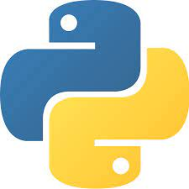

Instalación de Python y VSCode
Utilizaremos un editor de texto. Visual Studio Code funciona perfectamente, y si aún no lo tienes, lo puedes descargar desde su página oficial.

Slide 13
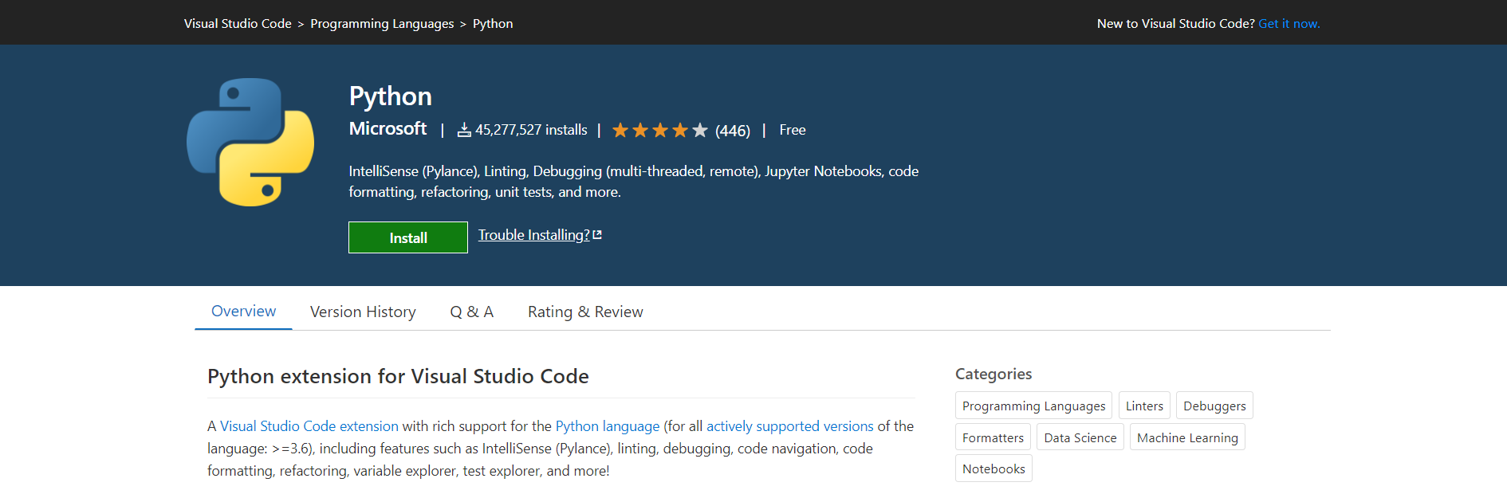
Extensión para VS Code
Notes:
https://marketplace.visualstudio.com/items?itemName=ms-python.python

Slide 14
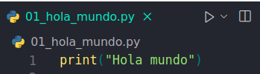

Escribiendo código Python
Los archivos de Python tienen una extensión .py.
Este ícono ejecuta el programa
La terminal muestra la salida del programa.
Se puede limpiar escribiendo el comando clear
Nombre del archivo
Salida
Código del programa

Slide 15
Comentarios en línea, en bloque y docstrings
Los comentarios en el código sirven para aclarar los objetivos de ciertas partes del programa. Python permite comentarios en línea con #, o en bloque con triples comillas simples. También existen los docstrings (triples comillas dobles), utilizados para generar la documentación de un programa en forma automática con alguna herramienta externa.
Formas de realizar comentarios en el código Python
'''
Comentarios en bloque
Este es un ejemplo de los tipos de comentarios que posee Python.
'''
def suma(a, b): # Comentario en línea
"""Esta función devuelve la suma de los parámetros a y b"""
return a + b

Slide 16
Tipos de datos en Python
Existen una gran variedad de datos en Python. Entre ellos algunos que se consideran “tipos de datos básicos”:
int (enteros)
float (reales)
TIPOS DE DATOS SIMPLES
string (cadenas)
Tipos de datos
cadena= "Hola Mundo en Python" #Strings
entero= 3 #int
flotante= 12.3 #float
logico= True # o False, boolean
bool (lógicos)

Slide 17
Tipos de datos en Python
Algunos ejemplos de los valores que pueden tener los distintos tipos de datos:
Número Entero (int): 3, 128, -453
Número Decimal (float): 3.454 , - 12.4 , 3.14
Caracter (chr): A, b, z, 6, %
Cadena de Texto (str): Hola , Juan, A23, ¡Esto es otra cadena de texto!
Booleano (bool): True, False
También disponemos de datos más complejos, a los que se denominan generalmente “colecciones” y que son muy importantes en Python, a los cuales nos referiremos en detalle más adelante.

Slide 18
Operadores y expresiones
El = (igual) es muy importante en Python. Su función es diferente a la que habitualmente le damos en otros contextos, como la matemática. Se lo denomina “operador de asignación” y nos permite asignar un valor a una variable.
int (enteros)
Variables
float (reales)
cantidad = 43
precio = 12.45
nombre = "Adrián"
encendido = True
string (cadenas)
bool (lógicos)

Slide 19
Expresiones y sentencias
Una expresión es una unidad de código que devuelve un valor y está formada por una combinación de operandos (variables y literales) y operadores.
Expresiones
5 + 2 # Suma del número 5 y el número 2
a < 10 # Compara si el valor de la variable a es menor que 10
b is None # Compara si la identidad de la variable b es None
3 * (200 - c) # Resta a 200 el valor de c y lo multiplica por 3
Una sentencia o declaración define una acción. Puede contener alguna(s) expresiones . Son las instrucciones que componen el código de un programa y determinan su comportamiento. Finalizan con un Enter.

Slide 20
Sentencias de más de una línea
Aquellas sentencias que son muy largas pueden ocupar más de una línea (se recomienda una longitud máxima de 72 caracteres). Para dividir una sentencia explícitamente en varias líneas se utiliza el carácter \.
Ejemplo 1 (división explícita)
Ejemplo 2 (división implícita)
a = 2 + 3 + 5 + 7 + 9 + 4 + \
6 + 3 + 5 + 1
a = [1, 2, 7, 3, 1, 4,
3, 2, 4, 3, 8 ]
Además, en Python la continuación de línea es implícita siempre y cuando la expresión vaya dentro de los caracteres (), [] y {}.

Slide 21
Bloques de código (Indentación)
El código puede agruparse en bloques, que delimitan sentencias relacionadas. Python no usa los caracteres {} para definir un bloque, utiliza la indentación o sangrado, que consiste en mover el bloque de código hacia la derecha insertando espacios o tabuladores al principio de la línea, dejando un margen a su izquierda.
Un bloque comienza con un nuevo sangrado y acaba con la primera línea cuyo sangrado sea menor. La guía de estilo de Python recomienda usar espacios en lugar de tabulaciones.
Para realizar el sangrado, se suelen utilizar 4 espacios.

Slide 22
Bloques de código (Indentación)
Si bien aún no sabemos exactamente qué hace el código anterior, se pueden ver los bloques de instrucciones indicados mediante los tabuladores sobre el margen izquierdo. Es posible incluir un bloque dentro de otro, para crear estructuras complejas.
Indentación
def suma_numeros(numeros): # Bloque 1
suma = 0 # Bloque 2
for n in numeros: # Bloque 2
suma += n # Bloque 3
print(suma) # Bloque 3
return suma # Bloque 2
print() # Bloque 1

Slide 23
Convenciones de nombres
Los nombres de variables, funciones, módulos y clases deben respetar las siguientes convenciones:
Pueden ser cualquier combinación de letras (mayúsculas y minúsculas), dígitos y el carácter guión bajo (_), pero no puede comenzar por un dígito. Se escriben en minúsculas, separando las palabras con el guión bajo.
No se pueden usar como identificadores las palabras reservadas.
Se recomienda usar nombres que sean expresivos. Por ejemplo, contador es mejor que simplemente c.
Solamente los nombres de clase pueden comenzar con mayúsculas, y siguen la notación CamelCase.
Python es “case sensitive”, diferencia entre mayúsculas y minúsculas.

Slide 24
Convenciones de nombres
Python tiene una serie de palabras reservadas, que se utilizan para definir la sintaxis y estructura del lenguaje. No pueden usarse como identificadores.
Palabras reservadas:
and, as, assert, break, class, continue, def, del, elif,
else, except, False, finally, for, from, global, if,
import, in, is, lambda, None, nonlocal, not, or, pass,
raise, return, True, try, yield, while, with
En Python no existen las constantes. Sin embargo, se suelen utilizar variables, con su nombre en mayúsculas (para distinguirlas de las demás) y es responsabilidad del programador no cambiar su valor a lo largo del programa.

Slide 25
Convenciones de nombres
Algunos nombres de variables válidos y recomendados:
suma
total
importe_final
_saldo
area12
Algunos nombres de variables válidos pero no recomendados:
Suma
areacuadrado
ImporteFinal
w12e43rt41
años
Algunos nombres de variables no válidos (Python reporta error):
mi saldo
2pesos
for
21%IVA
$a_pagar

Slide 26
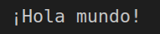
Entrada / Salida: La función print()
La función print() permite mostrar datos en la terminal. Recibe como parámetros variables y/o literales, separados por comas.
Programa
Terminal
print("¡Hola mundo!")
Función print
Argumento(s)
Salida en la pantalla
En Python las cadenas pueden delimitarse con comillas simples o dobles.

Slide 27
Entrada / Salida: La función print()
Luego de imprimir, print() realiza un salto de línea (pasa a la línea siguiente). Si se usa print() sin argumentos, sólo se muestra la línea en blanco:
Programa
Terminal
print("Linea 1")
print()
print("Linea 2")
Linea 1
Linea 2
Para evitar el salto de línea, podemos agregar el argumento end=”” al final de la lista de argumentos:
Programa
Terminal
print("Linea 1", end="")
print("Linea 2")
Linea 1Linea 2

Slide 28
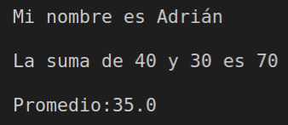
Entrada / Salida: La función print()
Algunos ejemplos de print():
Declaración de variables
Programa
nombre = "Adrián"
a = 40
b = 30
promedio = (a + b) / 2
print("Mi nombre es", nombre)
print("La suma de",a,"y",b,"es",a+b)
print("Promedio:" + str(promedio) )
Operaciones y asignación
Terminal

Slide 29
Entrada / Salida: La función input()
input() proporciona un mecanismo para que el usuario introduzca datos en nuestro programa. Muestra el cursor en la terminal, lee lo que se escribe, y cuando se presiona Enter, este contenido, en formato de cadena de caracteres, se puede asignar a una variable.
Programa
nombre = input("Ingrese su nombre: ")
Variable que recibe
el valor ingresado
Función input
Mensaje para ayudar al operador

Slide 30
Entrada / Salida: La función input()
Dado que input() devuelve únicamente valores tipo string, es necesario realizar una conversión a algún formato numérico si se requiere operar matemáticamente con esos valores. Para ello, usamos las funciones int() y float():
Programa
Terminal
num1 = input("Ingrese un número: ")
numero = float(num1)
resultado = numero * 2
print(numero,"x 2 = ", resultado)
Ingrese un número: 13.5
13.5 x 2 = 27.0
La cadena ingresada en el input() se convierte en un número de coma flotante, se almacena en “numero”, se guarda en “resultado” su producto con 2, y se muestra en la terminal usando print()

Slide 31
Tipos de datos
Las variables pueden almacenar datos de diferentes tipos. En Python existen los siguientes tipos de datos:
Familia | Tipos
Texto | str
Numéricos | int, float, complex
Colecciones | list, tuple, range
Mapeos | dict
Conjuntos | set, frozenset
Booleanos | bool
Binarios | bytes, bytearray, memoryview
Se puede conocer el tipo de dato de cualquier objeto utilizando la función type():
Programa
x = 5
print(type(x))
Terminal
<class 'int'>

Slide 32
Definición de tipo de dato
El tipo de dato de una variable se establece cuando se le asigna un valor:
Ejemplo | Tipo de Dato |  | Ejemplo | Tipo de Dato
x = "Hello World" | str |  | x = {"name" : "John", "age" : 36} | dict
x = 20 | int |  | x = {"higo", "pera", "uva"} | set
x = 20.5 | float |  | x = frozenset({"higo", "pera", "uva"}) | frozenset
x = 1j | complex |  | x = True | bool
x = ["higo", "pera", "uva"] | list |  | x = b"Hello" | bytes
x = ("higo", "pera", "uva") | tuple |  | x = bytearray(5) | bytearray
x = range(6) | range |  | x = memoryview(bytes(5)) | memoryview

Slide 33
Cadenas de caracteres
Una cadena de caracteres está compuesta por cero o más caracteres. Las cadenas pueden delimitarse con comillas simples o dobles.
Inicialización de una cadena por asignación:
dia="lunes" #definición e inicio de una cadena de caracteres
x="" #x contiene una cadena de caracteres de longitud nula.
Una ventaja del hecho de poder delimitar cadenas con comillas simples o dobles es que si usamos comillas de una clase, las de otra clase puede utilizarse como parte de la cadena:
Uso de comillas simples y dobles
print("Mi perro 'Toby'") # Mi perro 'Toby'
print('Mi perro "Toby"') # Mi perro "Toby"

Slide 34
Cadenas de caracteres | Concatenación
Podemos unir (concatenar) dos cadenas utilizando el signo + (“más”):
Concatenación de cadenas:
var1 = 'Hola'
var2 = 'Python'
var3 = var1 + ' ' + var2
print(var3) # Imprime Hola Python
El mismo signo + se usa para sumar números o concatenar cadenas. Pero no podemos utilizarlo con datos mixtos, porque se obtiene un error:
Concatenación de cadenas:
var1 = 3 + 5 # 8
var2 = "3" + "5" # 35
var3 = 3 + "5" # TypeError

Slide 35
Conversión de tipos de datos
En ocasiones es necesario aplicar conversiones de valores entre tipos de datos para manipular los valores de forma diferente. Por ejemplo, es posible que debamos concatenar valores numéricos con cadenas o representar posiciones decimales en números que se iniciaron como valores enteros. Python provee funciones que pueden hacer estas tareas:
int (cadena)
Entero
float (cadena)
Coma
flotante
str (entero)
Cadena
str (coma flotante)
Cadena

Slide 36
Operador
Un operador es un carácter o conjunto de caracteres que actúa sobre una, dos o más variables y/o literales para llevar a cabo una operación con un resultado determinado.
Ejemplos de operadores comunes son los operadores aritméticos + (suma), - (resta) o * (producto), aunque en Python existen otros operadores.
Tipos de operadores:
Operador de Asignación
Operadores Aritméticos
Operadores de pertenencia
Operadores Relacionales (los abordaremos en la próxima presentación)
Operadores Lógicos (los abordaremos en la próxima presentación)

Slide 37
Operadores aritméticos
Realizan operaciones aritméticas. Requieren uno o dos operandos (operadores unarios o binarios). Se aplican las reglas de precedencia.
Operador | Descripción
+ | Suma: Suma dos operandos.
- | Resta: Resta al operando de la izquierda el valor del operando de la derecha. Utilizado sobre un único operando, le cambia el signo.
* | Multiplicación: Producto de dos operandos.
/ | División: Divide el operando de la izquierda por el de la derecha (el resultado siempre es un float).
% | Operador módulo: Obtiene el resto de dividir el operando de la izquierda por el de la derecha.
// | División entera: Obtiene el cociente entero de dividir el operando de la izquierda por el de la derecha.
** | Potencia: El resultado es el operando de la izquierda elevado a la potencia del operando de la derecha.

Slide 38
Operadores de asignación compuestos
Además del operador de asignación, existen los operadores de asignación compuestos. Realizan la operación indicada sobre la misma variable.
OPERADOR | EJEMPLO | EQUIVALENCIA
+= | x += 2 | x = x + 2
-= | x -= 2 | x = x – 2
*= | x *= 2 | x = x * 2
/= | x /= 2 | x = x / 2
%= | x %= 2 | x = x % 2
//= | x //= 2 | x = x // 2
**= | x **= 2 | x = x ** 2
Por ejemplo, x += 1 equivale a x = x + 1. Los operadores compuestos realizan la operación indicada antes del signo igual, tomando como operandos la propia variable y el valor a la derecha del signo igual. Y el resultado se guarda en la variable.

Slide 39
Operadores de pertenencia
Los operadores de pertenencia se utilizan para comprobar si un caracter o cadena se encuentran dentro de otra.
OPERADOR | DESCRIPCION
in | Devuelve True si el valor se encuentra en una secuencia; False en caso contrario.
not in | Devuelve True si el valor no se encuentra en una secuencia; False en caso contrario.
Ejemplos:
cadena = "Codo a Codo"
print("C" in cadena) # True
print("n" in cadena) # False
print("Codo" in cadena) # True
print("A" not in cadena) # True
print("o" not in cadena) # False

Slide 40
Material extra

Slide 41
Artículos de interés
Material extra:
Descarga Python de su sitio oficial.
Guia de estilo PEP8, o cómo escribir buen código Python
Apuntes de Majo
Curso de Python, en Código Facilito
Python se convierte en el lenguaje de programación más popular según el índice TIOBE
Videos:
¿Qué es Python? e Instalación de Python, en FAZT
Curso de Python, en Píldoras informáticas

Slide 42
Artículos de interés
Videos:
La historia completa de la programación: https://www.youtube.com/watch?v=0yL_loiMbFI&ab_channel=EDteam
¿Por qué Python es uno de los mejores lenguajes para aprender a programar? https://www.facebook.com/EDteamLat/videos/2708869212703879/
¿Qué es un programador Full Stack? ¿Existen o son un mito? https://www.youtube.com/watch?v=Ok9qHeLxu10&ab_channel=EDteam
¿Qué es BACKEND y FRONTEND? https://www.youtube.com/watch?v=50RbVujPPGs&ab_channel=EDteam

Slide 43
No te olvides de dar el presente

Slide 44
Recordá:
Revisar la Cartelera de Novedades.
Hacer tus consultas en el Foro.
Realizar los Ejercicios de repaso.
Todo en el Aula Virtual.

Slide 45
Muchas gracias por tu atención.
Nos vemos pronto

